Slide 1


A cura di Michele FIORE
Segretario provinciale FIMMG VITERBO
DCA 285/2018 IL PUNTO DI VISTA DEL MEDICO DI MEDICINA GENERALE

Slide 2

DCA 285/2018: il punto di vista del MMG
Una complicazione in più ?
Noi MMG siamo stanchi, esauriti, il fondo del barile è stato raschiato.
L’impressione dei MMG è che appropriatezza sia una parola utilizzata per dire: dovete prescrivere il farmaco che costa meno
Questo è condivisibile in uno stato dove il SERVIZIO SANITARIO è SOCIALE e UGUALE PER TUTTI ma il livello di pressione esercitato sui MMG è ai limiti del sopportabile….
Comunque andiamo avanti…..

Slide 3
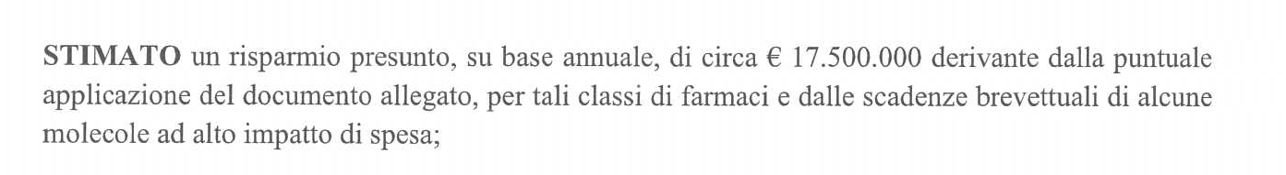
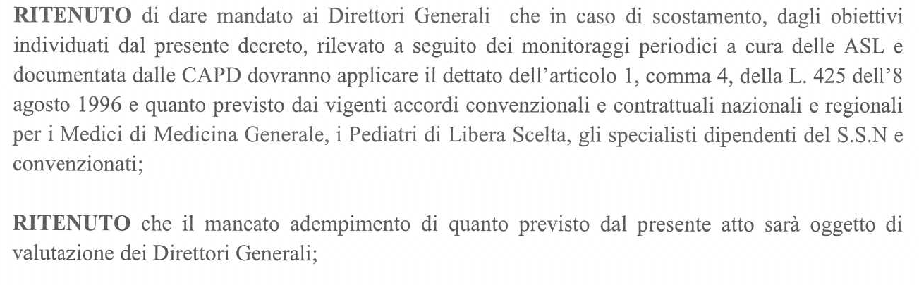


DCA 285 del 13/07/2018
(un piccolo estratto)

Slide 4


IL DCA 285/2018 pone l’attenzione su alcune classi di farmaci
INIBITORI DI POMPA PROTONICA (obiettivo 27 UP)
ACE INIBITORI E SARTANI (preferire quelli a basso costo)
OLMESARTAN + AMLODIPINA (meglio estemporanei che in associazione)
COLECALCIFEROLO (valutare l’uso in certe condizioni)
STATINE (Ridurre il trattamento occasionale)
EBPM (non oltre 45 giorni e con infinite modalità prescrittive)
FATTORI DI CRESCITA GRANULOCITARI (favorire quelli a basso costo)
FATTORI DI CRESCITA ERITROCITARI (favorire quelli a basso costo)

Slide 5

RISPARMIO !!!!
Per le otto categorie di farmaci «attenzionati» dal DCA 285 vige il denominatore comune per la prescrizione: quello che a parità di risultati ha il miglior rapporto costo/beneficio
Ma per due categorie, olmesartan + amlodipina e colecalciferalo c’è una complicazione in più: la SCHEDA DI PRIMA PRESCRIZIONE che «dovrebbe» compilare lo Specialista.

Slide 6
Schede prima prescrizione

Slide 7

Schede di prima prescrizione
Infatti per l’olmesartan + amlodipina e per il colecalciferolo il DCA 285 dice che:

Slide 8

Quindi quando un MMG (ma anche qualsiasi prescrittore) prescriverà un farmaco dovrà tener conto anche di questo DCA oltre a tutte le altre norme, regole, regolette, disposizioni

Slide 9

Tant’è che per prescrivere bisogna considerare
500 codici tra patologie croniche e malattie rare
100 esenzioni tra reddito, Invalidità varie: civile, servizio, guerra, calamità naturali, terrorismo, cecità, sordità ecc. ecc.
95 Note AIFA evolutesi nel tempo (in vigore 36)
600 farmaci in DPC
UN TOTALE DI CIRCA 1200 VARIABILI CHE SI EMBRICANO TRA DI LORO

Slide 10
Un percorso intricato…..
Farmaco :
Esenzioni
L. 648/98
errore
Patologie
Note AIFA
DPC
RICETTA finita
Disposizioni Regionali

Slide 11

Per complicare le cose…..
Interviene la Legge 648/96
La 648 del 23 Dicembre 1996 è una legge che consente di erogare farmaci a carico del S.S.N, previo parere della CUF (ora Commissione consultiva Tecnico Scientifica dell’AIFA - CTS):
1) quando non vi è alternativa terapeutica valida
medicinali innovativi in commercio in altri Stati ma non sul territorio nazionale;
medicinali ancora non autorizzati ma sottoposti a Sperimentazione clinica;
medicinali da impiegare per una indicazione terapeutica diversa da quella autorizzata.
2) quando vi è alternativa terapeutica valida (Art. 3 Legge 79/2014)
medicinali da impiegare per una indicazione terapeutica diversa da quella autorizzata, purché tale indicazione sia nota e conforme a ricerche condotte nell'ambito della comunità medico-scientifica nazionale e internazionale, secondo parametri di economicità e appropriatezza.
I medicinali che acquisiscono parere favorevole dalla CTS vengono inseriti in un elenco con le relative indicazioni terapeutiche e i riferimenti della G.U. in cui trovare i provvedimenti/determinazioni di inclusione completi.

Slide 12

Ma ancora non basta….
Perché una volta valutato che quel principio
attivo si può prescrivere bisogna tener conto del costo
E non solo del costo…..
Bisogna anche pensare all’INGROSSO ….. Nel senso che p. es. per i PPI è preferibile prescrivere la confezione da 28 compresse invece che quella da 14…. perché costa un 25% di meno (e questo non vale solo per i PPI)
Quindi…. Dopo aver superato il percorso ad ostacoli di patologie, esenzioni, note AIFA, DCA regionali, prescrizione appropriata………
Il prescrittore (di solito sempre il MMG perché lo specialista generalmente o non lo sa o si disinteressa) deve pensare a prescrivere la confezione a più a basso costo in rapporto al principio attivo/numero di compresse nell’ottica del compri tre paghi due

Slide 13

Prima o poi
Dovremo pensare anche a scatole di cartone riciclato perché a parità di tutto il resto costeranno di meno!!! E quindi sarà appropriato prescriverle

Slide 14

Se faccio per bene il prescrittore cosa succede ?
Mi premiano ? No
Perché tutto questo non è una valutazione per me ma un obiettivo per il Direttore Generale
E a me ? Niente è mio dovere per evitare sanzioni

Slide 15

Se sbaglio chi mi controlla ?
Dovrebbero essere le evanescenti CAPD
Che, presiedute dal Direttore del Distretto, dovrebbero riunirsi mensilmente per undici mesi l’anno e che dovrebbero valutare l’appropriatezza prescrittiva e proporre al D.G. l’adozione di provvedimenti nei confronti di singoli prescrittori (art. 18 dell’AIR vigente)
I membri delle CAPD hanno diritto ad un rimborso che per i componenti della MG è di 120 euro/seduta oltre le spese di viaggio
Questo rimborso non è mai stato erogato…….ma il MMG deve trovare il tempo per andarci, farsi sostituire, correre tra studio e visite domiciliari GRATIS ET AMORE DEI
Solo doveri e niente diritti ???

Slide 16

Ma ci sono casi di inappropriatezza prescrittiva che non vengono attenzionati?
Qualche esempio:
Benzodiazepine : esiste l’ indicazione prescrittiva appropriata ma se non viene rispettata non c’è alcun controllo
Paracetamolo idem come sopra
Quando un farmaco, anche pericoloso, non è a carico del SSN posso prescriverlo più o meno come mi pare.
Ma allora è giusto parlare di APPROPRIATEZZA (cosa che riguarderebbe tutti i farmaci) o è meglio parlare solo di RIDUZIONE DELLA SPESA ?

Slide 17

DCA 285: cosa succede se prescrivo non rispettandolo?
Il mio comportamento andrebbe valutato dalle ectoplasmatiche CAPD, DGR 1156/02 (Art. 25 ACN vigente e Art. 18 AIR vigente)
Che segnalano il comportamento prescrittivo inappropriato al DG
Il quale applica l’art. 1 comma 4 della L. 425/96 ovvero:4. Le aziende sanitarie locali e le aziende ospedaliere curano l'informazione e l'aggiornamento del medico prescrittore nonche' i controlli obbligatori, basati su appositi registri o altri idonei strumenti, necessari ad assicurare che la prescrizione dei medicinali rimborsabili a carico del Servizio sanitario nazionale sia conforme alle condizioni e alle limitazioni previste dai provvedimenti della Commissione unica del farmaco e che gli appositi moduli del Servizio sanitario nazionale non siano utilizzati per medicinali non ammessi a rimborso. Qualora dal controllo risulti che un medico abbia prescritto un medicinale senza osservare le condizioni e le limitazioni citate, l'azienda sanitaria locale, dopo aver richiesto al medico stesso le ragioni della mancata osservanza, ove ritenga insoddisfacente le motivazioni addotte, informa del fatto l'ordine al quale appartiene il sanitario, nonche' il Ministero della sanita', per i provvedimenti di rispettiva competenza. Il medico e' tenuto a rimborsare al Servizio sanitario nazionale il farmaco indebitamente prescritto. A partire dal 1 gennaio 1997, le aziende sanitarie locali inviano alle regioni e al Ministero della sanita' relazioni trimestrali sui controlli effettuati e sulle misure adottate ai sensi del presente comma.

Slide 18


Le norme prescrittive - però- vanno rispettate da tutti
Così come le norme del codice della strada vanno rispettate da utilitarie, autobus, camion, motociclette, bici
Anche le norme prescrittive devono essere rispettate da MMG, Specialisti, Professori Universitari
Quando il semaforo è rosso ci si ferma tutti….non solo i MMG… ma non è così….c’è chi se ne disinteressa totalmente
Tutto questo crea il caos

Slide 19

Ma non va tutto male

Slide 20

NON LO DICE SOLO LA FIMMG
E’ una sentenza molto complessa:
In estrema sintesi la Regione Veneto aveva avanzato dubbi di legittimità costituzionale in merito, oltre ad altro, al Decreto sull’appropriatezza, cosiddetto Decreto Lorenzin.
La Corte costituzionale rigetta con tale sentenza le censure avanzate dalla regione Veneto, ma dispone che solo alla luce dell’ interpretazione fornita dalla Corte stessa le norme siano valide da un punto di vista costituzionale, in quanto “…esse non possono assolutamente conculcare il libero esercizio della professione medica, ma costituiscono un semplice invito a motivare scostamenti rilevanti dai protocolli”
In caso contrario, afferma la Corte, sarebbero sì incostituzionali essendo “incompatibile un sindacato (ndr termine giuridico in questo caso, inteso come controllo amministrativo e/o gestionale) politico o meramente finanziario sulle prescrizioni mediche.”

Slide 21

Più Autorevole della FIMMG

Slide 22
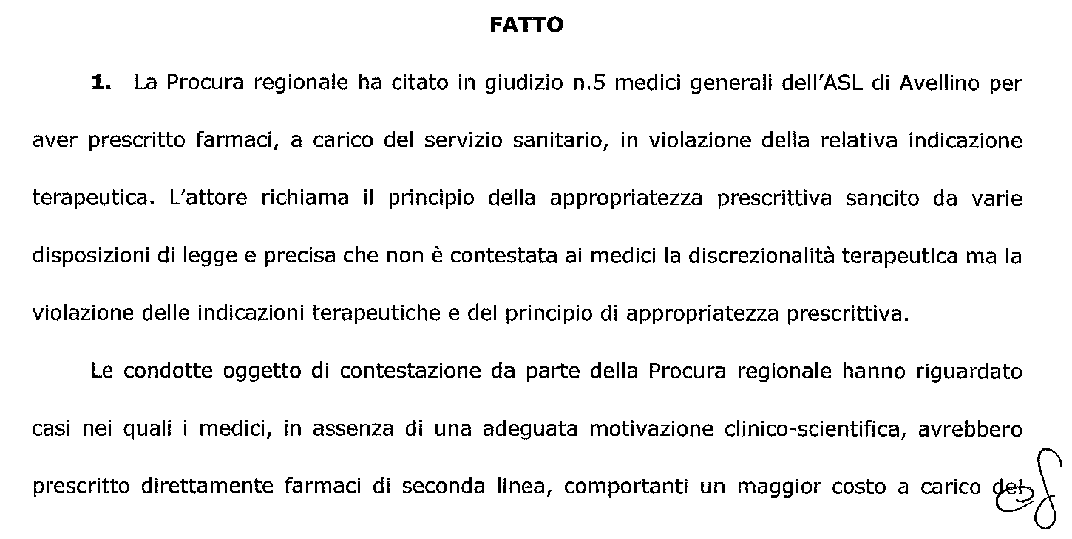

La Corte dei Conti risponde alla Procura che ha citato in giudizio cinque MMG della ASL di Avellino

Slide 23
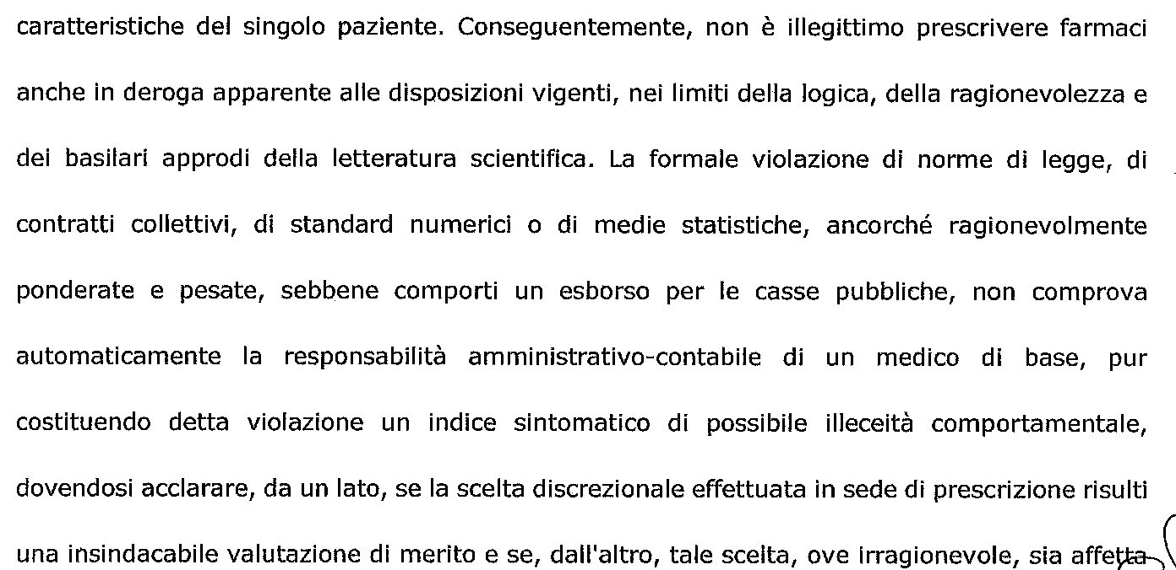
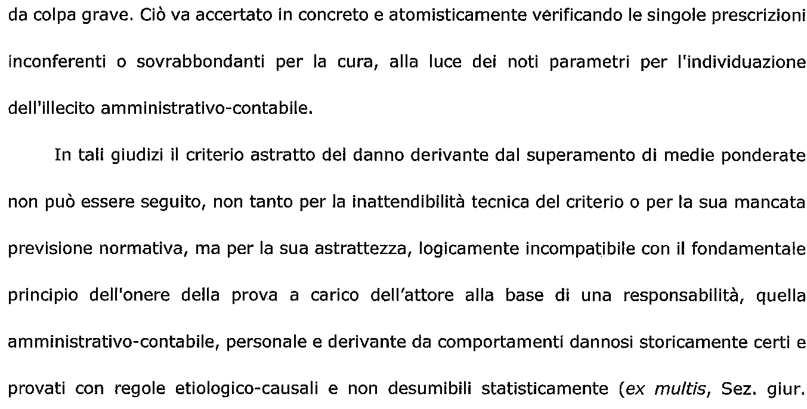
La Corte dice che…..

Slide 24
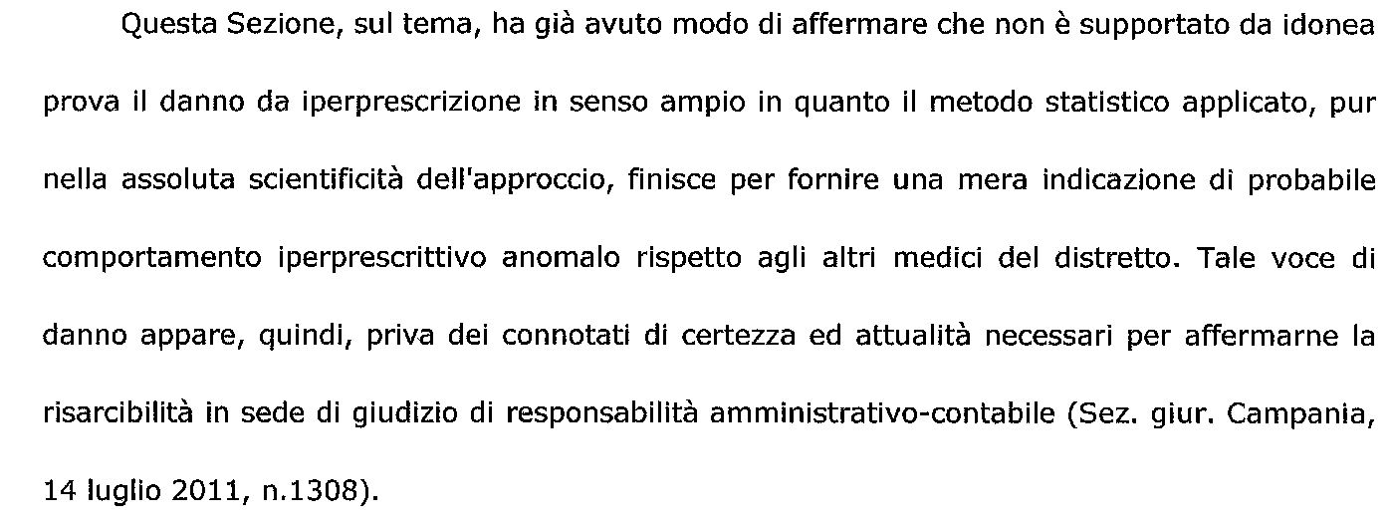
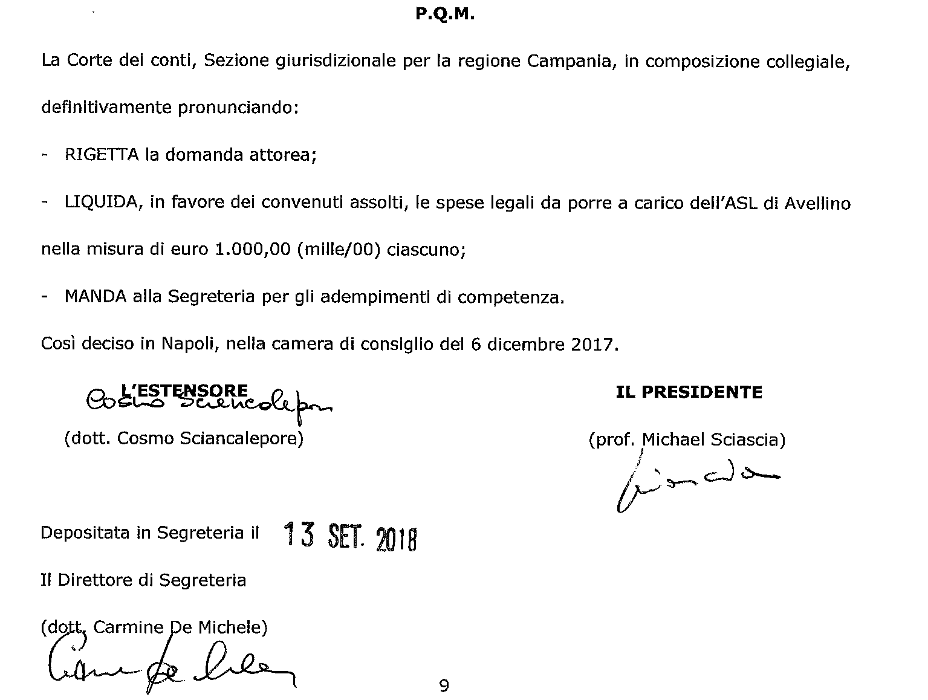


Slide 25

Troppe Leggi, Regolamenti, Decreti, Disposizioni…

Slide 26

E per finire una piccola riflessione:
CORRUPTISSIMA REPUBLICA PLURIMAE LEGES (Tacito, Annales, Libro III)

Slide 27

Grazie per l’attenzione.
Michele Fiore

